Slide 1
大津市内ヘルプ事業所向け 災害時BCP研修
大津市障害者自立支援協議会 作成

Slide 2
Notes:
また、福祉関係の事業所においては感染症や災害の対応力強化も求められており、障害福祉の全事業所が対象として災害時の業務継続計画（BCP）の策定等が令和5年度末までの猶予期間がありますが義務付けられました。災害時の業務継続計画の策定に関しては研修や訓練が義務付けられています。ただ、どのように研修をしたらいいか分からないというヘルプ事業所さんの声があったので、研修動画とツールを開発しました。
こちらの動画とツールを活用して研修や訓練をして頂ければと思います。

Slide 3
本研修動画を活用するにあたってお願い
本動画はヘルプ事業所において従業員と一緒に災害時におけるBCP策定に関して学ぶための研修動画で、災害時の事業所対応に関してシミュレーションを行う形になっています。
途中で参加者に検討をしてもらう形になります。その際は動画を一時停止してください。個別で考えてから発表でも構いませんし、グループに分かれて意見交換をしてもかまいません。また、個人およびグループで検討したことを必ず発表をして共有しましょう。時間設定は主催者で決めてください。
なお、研修にあたりレジュメとBCPツールを参加者に配布をしてください。また、可能なら事業所のある学区の防災カルテを印刷して配布してください。
風水害と地震と２つのバージョンがあります。同時に研修してもかまいませんし、２回に分けて開催してもらってもかまいません。２つ同時にすると２時間くらいかかる研修となっています。
本研修は１回目は回答に悩むと思いますが、何度も継続して研修して頂くことで検討内容が深まる形を取っています。
また、災害時のBCP策定全般に関する研修動画は自立支援協議会で本動画と別にオンラインで公開をしています。そちらも合わせてご覧ください。

Slide 4
はじめに BCPとは？

Slide 5
災害発生時に、障害福祉サービス事業者に求められる４つの役割
1つ目は、利用者の安全確保です。
障害福祉サービス利用者の中には、相対的に体⼒が弱い障害者もいるため、深刻な人的被害が出ることが考えられます。そこで、「利用者の安全を確保するための対策」が何よりも重要となります。
２つ目は、サービスの継続です。
自然災害が発生した場合にも、利用者やその家族に必要不可欠である障害福祉サービスを中断することはできないと考え、サービスを提供し続けられるよう、事前の検討や準備を進めることが必要です。また、通所事業所や訪問事業所においても極⼒業務を継続できるよう努めるとともに、万が一業務の縮⼩や事業所の閉鎖を余儀なくされる場合でも、利用者への影響を極⼒抑えるよう事前の検討を進めることが重要です。

Slide 6
災害発生時に、障害福祉サービス事業者に求められる４つの役割
3つ目は、職員の安全確保です。
職員に多くの負担がかかることが予想されるため、職員の安全を確保し、⾝体的、精神的両⾯への支援を⾏う必要があります。
４つ目は、地域への貢献です。
施設がもつ機能を活かして被災時に地域へ貢献することも重要な役割となります。

Slide 7
Notes:
BCPとは、地震などの大規模災害が起きた時にも企業や行政機関が事業を継続できるように行動する事や、通常業務の継続が困難になる事態が発生した場合でも復旧を速やかに遂行できるように事前に定める計画の事をいいます。ＢＣＰは大きく「平常時の準備」と「災害時の対応」に分かれ、「災害時の対応」として（初動対応）、（優先業務の継続）、（地域貢献）に分かれます。それぞれを検討、実施することで、事業活動のレベルの落ち込みを小さくし、復旧に要する時間を短くすることを目的に作成します。今日の研修には福祉サービス事業所の方も多く参加されているかと思いますが、各事業所としての災害対策を検討することが求められますし、医療的ケアの方の受け止めに当たりどういう対策が必要かを理解しておく必要があります。

Slide 8
BCPの運用管理
BCPを策定をすると同時に、研修及び訓練の実施が義務付けられています。これは実施指導において実施しているか確認される内容です。各事業所で訓練及び研修を毎年計画を立てて実施します。
研修は年１回以上、訓練は施設は年２回以上、在宅サービスは年１回以上の実施が義務付けられています。
研修や訓練終了後は意見交換を行い改善点や見直すべきポイントを把握するようにしましょう。

Slide 9
風水害の場合の シミュレーション
Notes:
では、まず風水害についてみていきましょう。

Slide 10
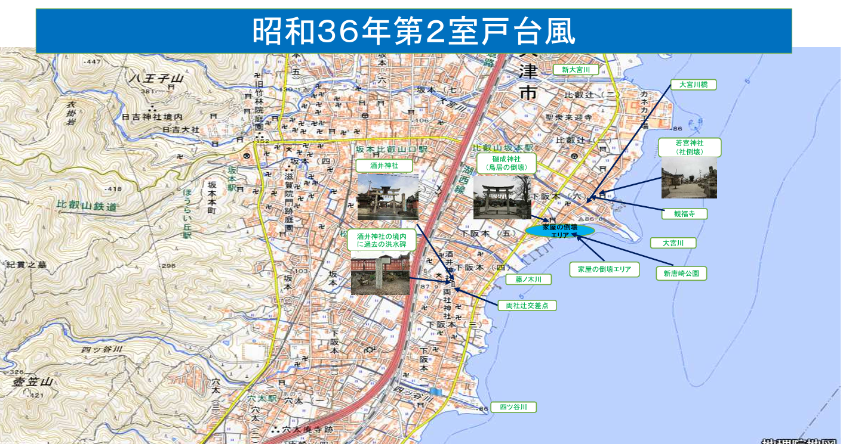

Slide 11
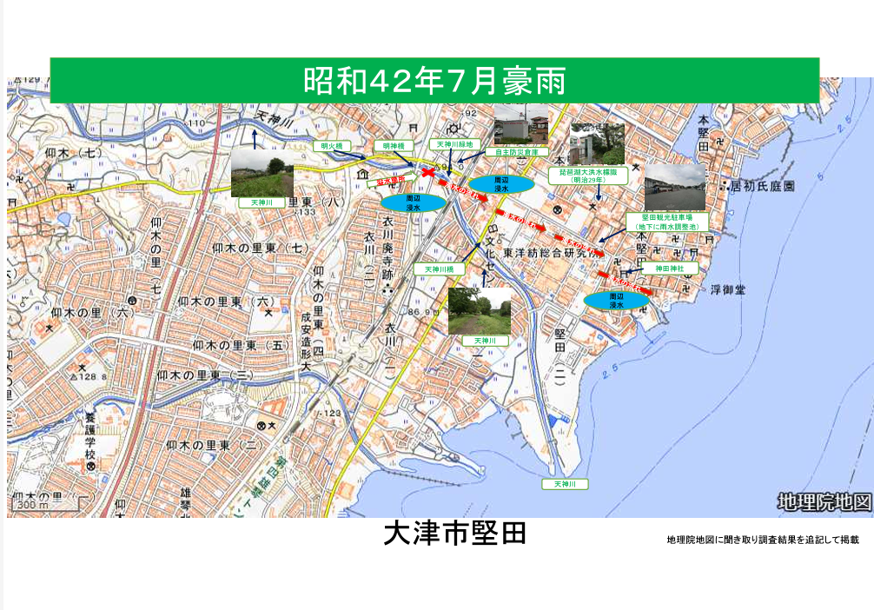

Slide 12
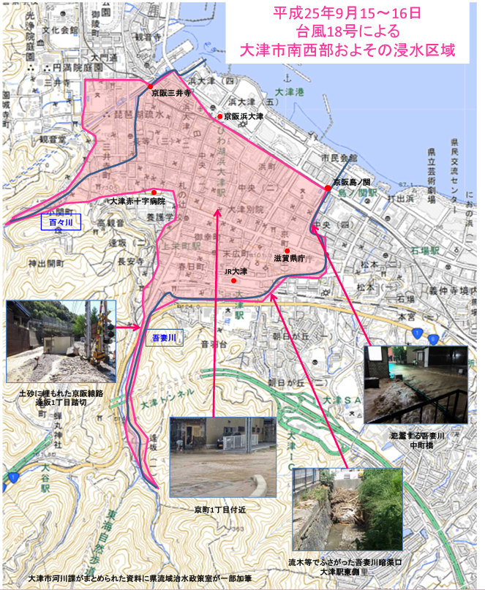

Slide 13
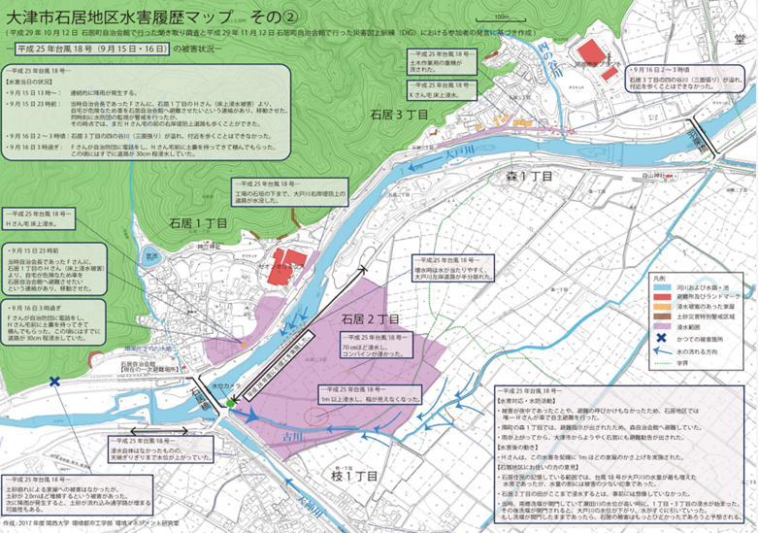

Slide 14
事業継続どうしますか？
①風速50メートルの超大型台風が滋賀県に明日夕方に接近するという予報が出ました。事業継続はどう判断しますか？また、どのような対策を取りますか。
＊事業所の対策
＊利用者支援の対策
②大雨警報が出ていて、高齢者避難準備情報が出ています。事業所周辺では雨は今は小康状態です。事業継続はどう判断しますか？
Notes:
では、ここから演習スタートです。次のような場ここからは時間を設定して、考えてみましょう。
個別で考えてから発表でも構いませんし、グループに分かれて意見交換をしてもかまいません。
では、動画を一時停止して、みなさん考えましょう。また、個人およびグループで検討したことを必ず発表をして共有しましょう。時間設定は主催者にお任せします。

Slide 15
避難のタイミングについて
Notes:
いま行った演習ではＢＣＰにあたっての避難のタイミングについて検討を行うことを皆さんに検討してもらうという意図がありました。
避難レベルに応じた対応ですが、「避難情報に関するガイドライン」（内閣府（防災担当））では、住民は「自らの命は自らが守る」意識を持ち、自らの判断で避難行動をとるとの方針が示され、この方針に沿って自治体や気象庁等から発表される防災情報を用いて住民がとるべき行動を直感的に理解しやすくなるよう、５段階の警戒レベルを明記して防災情報が提供されることとなっています。
自治体から警戒レベル４避難指示や警戒レベル３高齢者等避難が発令された際には速やかに避難行動をとってください。一方で、多くの場合、防災気象情報は自治体が発令する避難指示等よりも先に発表されます。このため、危険な場所からの避難が必要とされる警戒レベル４や高齢者等の避難が必要とされる警戒レベル３に相当する防災気象情報が発表された際には、避難指示等が発令されていなくても河川の水位情報等を用いて自ら避難の判断をしてください。

Slide 16
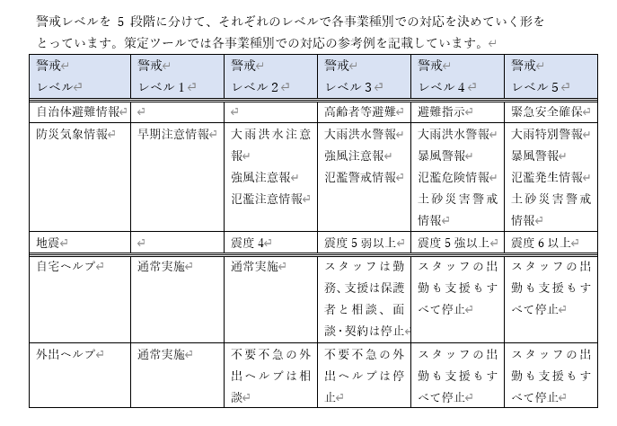
避難レベルに応じた対応の検討
Notes:
なお、大津市がＢＣＰ作成ツールでは警戒レベルを5段階に分けて、それぞれのレベルで各事業種別での対応を決めていく形をとっています。策定ツールでは示している避難レベルでの対応をに各事業所で相談して対応の検討をしましょう。

Slide 17
こういう場合どうしますか？
①大雨警報が出ていて、避難指示が出ています。川の近くに住んでいて、浸水リスクの高いところに住んでいる単身生活の利用者からヘルプ事業所にどうしたらいいかと連絡が入りました。どう対応しますか？
②大雨で川が氾濫して、事業所が床上浸水になりました。車も水没しました。今後の対応に関して優先順位をどうつけて対応しますか？
Notes:
では、続いての演習です。こういう場合どうしますか？また、時間を設定して、考えてみましょう。
個別で考えてから発表でも構いませんし、グループに分かれて意見交換をしてもかまいません。
では、動画を一時停止して、みなさん考えましょう。また、個人およびグループで検討したことを必ず発表をして共有しましょう。時間設定は主催者にお任せします。

Slide 18
避難場所と避難所の確認
「避難場所（指定緊急避難場所）」とは、大規模な地震や火災等の災害発生により住家が倒壊及びその恐れがある場合、また火災の発生や延焼の恐れがある場合に、住民が一時的に身の安全を確保するために避難する場所です。大津市では学校園のグラウンドや公園などを中心に指定しています。
対して「避難所（指定避難所）」とは、災害によって帰宅困難になった住民が一時的に暮らす場所を表現した言葉です。避難所には人が生活するだけの設備が必要ですので、学校や公民館などが指定されます。
Notes:
いま行った演習ではＢＣＰにあたっての避難場所と避難所確認について検討を行うことを皆さんに検討してもらうという意図がありました。特にヘルプの場合は事業所の避難所というより利用者の避難所の確認をしておくことが求められます。
避難場所・避難所についてですが、「避難場所」とは、大規模な地震や火災等の災害発生により住家が倒壊及びその恐れがある場合、また火災の発生や延焼の恐れがある場合に、住民が一時的に身の安
全を確保するために避難する場所です。大津市では学校園のグラウンドや公園などを中心に指定しています。各避難所は災害の状況に応じて開設されます。これらは、地域防災計画の資料に掲載されています。
対して「避難所（指定避難所）」とは、災害によって帰宅困難になった住民が一時的に暮らす場所を表現した言葉です。避難所には人が生活するだけの設備が必要ですので、学校や公民館などが指定されます。

Slide 19
西日本豪雨 倉敷市真備町の事例
Notes:
ここで西日本豪雨での障害のある方が犠牲になったケースの紹介をします。
このケースでは知的障害がある母親と最後まで連絡を取り合っていたのは、相談支援専門員でした。「社会福祉法人リンク」理事長の永田拓さん。ある新聞記事に永田さんのインタビューが掲載されていましたが「『地域の小学校にすぐ避難しよう』って伝えたんですが『場所がわからない』って話になってしまい、すぐ警察とかいろいろなところに連絡をとったんですが、『電話がとにかく鳴りやまない状況で、駆けつけられるかどうか、なかなか難しいかもしれない』と言われて･･･」（永田さん）
その後も、降り続く雨で、川の水位は急激に上昇。7月7日午前1時30分、避難指示が発令されます。
「何らかの形でご近所に住んでいる方とか近くにいる誰かが、彼女に声をかけてくれないかっていう期待はちょっとありました」（永田さん）
しかし、遥さん親子は、孤立したままでした。
「具体的にもし何かあったときに、どこへ逃げるのかとか、誰を頼るのかというところを日頃から一緒に考えることはまったくできていなかったので、どうしてちゃんと備えを、一緒に考える時間を持てなかったのかすごく後悔している。（他の相談支援専門員に）そういう意識を持ちませんかと伝えていきたいと思います」（永田さん）
災害時の対応は利用者のリスクマネジメントを考えるうえでとても重要な取り組みとなります。。

Slide 20
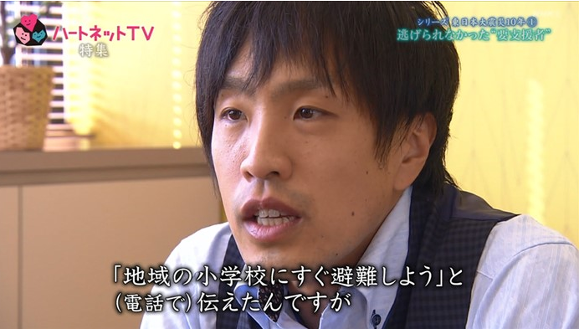
Notes:
このケースでは知的障害がある母親と最後まで連絡を取り合っていたのは、相談支援専門員でした。「社会福祉法人リンク」理事長の永田拓さん。ある新聞記事に永田さんのインタビューが掲載されていましたが「『地域の小学校にすぐ避難しよう』って伝えたんですが『場所がわからない』って話になってしまい、すぐ警察とかいろいろなところに連絡をとったんですが、『電話がとにかく鳴りやまない状況で、駆けつけられるかどうか、なかなか難しいかもしれない』と言われて･･･」（永田さん）
その後も、降り続く雨で、川の水位は急激に上昇。7月7日午前1時30分、避難指示が発令されます。
「何らかの形でご近所に住んでいる方とか近くにいる誰かが、彼女に声をかけてくれないかっていう期待はちょっとありました」（永田さん）
しかし、遥さん親子は、孤立したままでした。
「具体的にもし何かあったときに、どこへ逃げるのかとか、誰を頼るのかというところを日頃から一緒に考えることはまったくできていなかったので、どうしてちゃんと備えを、一緒に考える時間を持てなかったのかすごく後悔している。（他の相談支援専門員に）そういう意識を持ちませんかと伝えていきたいと思います」（永田さん）
災害時の避難場所の確認を利用者としておくことは利用者支援において大切な事です。

Slide 21
風水害に向けて平時からどのような準備が必要だと思いますか？
事業所の減災対策
利用者の減災支援
Notes:
では、続いての演習です。こういう場合どうしますか？また、時間を設定して、考えてみましょう。
個別で考えてから発表でも構いませんし、グループに分かれて意見交換をしてもかまいません。
では、動画を一時停止して、みなさん考えましょう。また、個人およびグループで検討したことを必ず発表をして共有しましょう。時間設定は主催者にお任せします。

Slide 22
地震の場合
Notes:
では、続いて地震の場合についてみていきましょう。

Slide 23
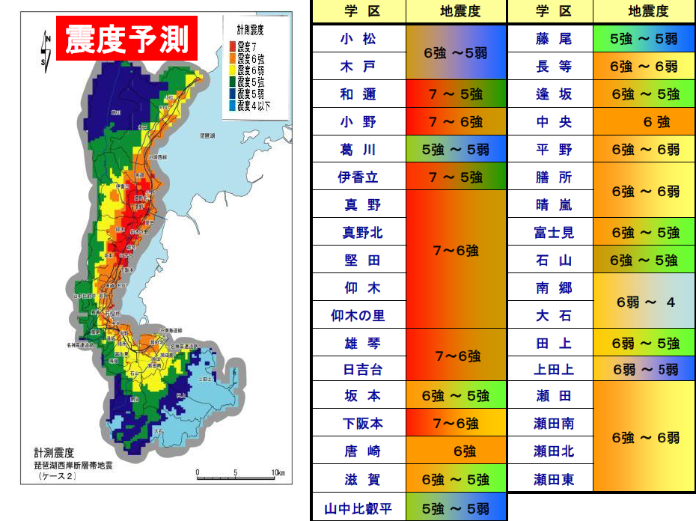
Notes:
滋賀は今のところ大きな地震は少ないですが、遠くさかのぼると何度か大きな地震に見舞われています。大津市湖西側にある西岸帯断層が地震を起こすと震度７の揺れに大津市の湖西側を襲います。

Slide 24
Notes:
では、ここで震度７の揺れがどのようなものか動画で見ていきたいと思います。この動画を見てからこれからの演習を検討して見てください。今から流れる映像は東日本大震災での震度７の揺れたときの動画が流れます。地震の動画を見るのがつらい方は見るのを控えてください。

Slide 25
シーン１ ２０２３年２月１０日１６：５６ 琵琶湖西岸断層を震源に大津市湖西側で震度７の地震が発生。
＊事業所は大津市唐崎駅近くの一軒家を借りている。
事業所では非常勤のヘルパーAが訪問の準備をしていた。サービス提供責任者でもあるヘルパーＢは唐崎の市営住宅で単身生活をしている精神障害の方の自宅で調理をしていた。所長のヘルパーCは大津京のマンションでご家族と暮らす人工呼吸器を装着した身体障害児の入浴支援をしていた。正規職員のヘルパーDは行動障害の方のドライブ支援で湖西道路の真野付近を走っていた。（なお、本人は南滋賀で家族と住んでいる。）非常勤職員のヘルパーＥはグループホームに住んでいる知的障害の利用者とイオンモール草津で買い物をしていた。（なお、本人の住んでいるグループホームは雄琴にある。）非常勤職員のヘルパーＦは雄琴で勤務が終わり、守山の自宅に車まで帰っていた。正規職員のヘルパーＧは休みで自宅で家族と過ごしていた。」
Notes:
では演習を始めていきます。ここでは架空の事業所設定をしています。自分の事業所に置き換えて設定を変更して検討してもらってもかまいません。

Slide 26
シーン１ ２０２３年２月１０日１６：５６ 琵琶湖西岸断層を震源に大津市湖西側で震度７の地震が発生。
①災害発生瞬間時どうする。
②揺れが収まった後どうする。
＊各ヘルパーはどう対応する？
・A
・B
・C
・D
・E
・F
・G
Notes:
では、２０２３年２月１０日
１６：５６ 琵琶湖西岸断層を震源に大津市湖西側で震度７の地震が発生しました。その時、災害発生瞬間時と揺れが収まった後どう対応するか、検討しましょう。
個別で考えてから発表でも構いませんし、グループに分かれて意見交換をしてもかまいません。
では、動画を一時停止して、みなさん考えましょう。また、個人およびグループで検討したことを必ず発表をして共有しましょう。時間設定は主催者にお任せします。

Slide 27
災害時の行動指針
①守る：利用者・職員の安全を守る
②逃げる：安全な場所へ、安全な方法で逃げる
③判断する：状況に応じてその場でできることを判断する
Notes:
ＢＣＰ策定に当たって災害時初動時の行動指針を立案します。本ツールでは3つ指針として参考までに記載していますが、各事業所で検討してください。

Slide 28
各事業での初動対応
Notes:
続けて各事業での災害が起きた時の対応について検討します。安全確保、緊急品安、緊急連絡と安否確認、緊急点検と応急措置の5つの活動区分で、状況に応じた対応方法の検討を行います。事業所内にいた時、訪問中の時、移動中とどう対応するか。安全確保、緊急避難、緊急連絡と安否確認と3つに分けて検討して見てください。なお、初動の動きに関してはツールにも火災、地震、風水害と3つに分けて記載をしています。そちらも読み合わせをしてください。

Slide 29
出社・帰宅時間帯や勤務外の対応
職員が出社・帰宅時間帯や勤務外に災害にあった時の対応を検討します。
災害が起きた時に携帯電話等が利用できない場合は災害伝言ダイヤルや伝言版の活用も一つです。本ツールでは利用方法を記載しているので職員間で共有してください。
Notes:
また、職員が出社・帰宅時間帯や勤務外に災害にあった時の対応も検討しておきましょう。
災害が起きた時に携帯電話等が利用できない場合は災害伝言ダイヤルや伝言版の活用も一つです。本ツールでは利用方法を記載しているので職員間で共有してください。

Slide 30
シーン２ 地震発生から１時間経過。
事業所自体は倒壊はまぬかれていたが、ガラスが割れて物が散乱している状況であった。ライフラインは使えない状況で、住宅街で火災が発生。携帯電話もつながらない状態であった。ヘルパーＡは自宅に介護が必要な両親がいてどうなっているか心配していた。ヘルパーＢが支援をしていた精神障害の方はタンスが倒れて下敷きとなりけがをしている状況であった。ヘルパーＣさんは車で事業所に戻ろうとしたが、道路が寸断されている状況であった。ドライブ支援をしていたヘルパーＤは湖西道路上で車が動かない状況で、道路にひび割れも起きていた。利用者も状況がわかずイライラしてきた。ヘルパーEはイオンモール草津から身動きできない状況であった。
Notes:
では、続いての演習です。

Slide 31
シーン２ 地震発生から１時間経過。
＊各ヘルパーはどう対応する？
A
B
C
D
E
F
G
Notes:
個別で考えてから発表でも構いませんし、グループに分かれて意見交換をしてもかまいません。
では、動画を一時停止して、みなさん考えましょう。また、個人およびグループで検討したことを必ず発表をして共有しましょう。時間設定は主催者にお任せします。

Slide 32
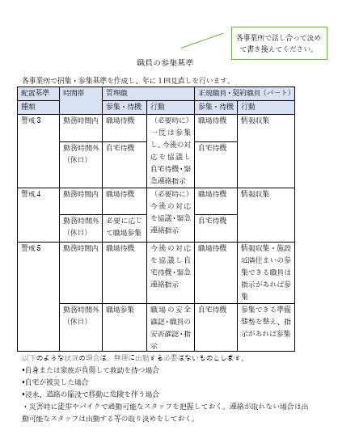
職員の参集基準
次に職員の参集基準です。参集基準は警戒レベル3以上で設定をする形にしています。
災害の種類や規模などに応じた参集基準をあらかじめ決めておき、職員に周知してください。その際、自宅が被災した場合など、参集しなくても良い状況についても、定めておくことが重要です。
Notes:
ＢＣＰ策定に当たって検討が職員の参集基準も検討が必要です。各事業所で招集・参集基準を作成し、年に1回見直しを行います。参集基準は警戒レベル3以上で設定をする形にしています。時間帯、管理職、正規職員と分けて、勤務時間内と勤務時間外と分けて書いています。災害の種類や規模などに応じた参集基準をあらかじめ決めておき、職員に周知してください。その際、自宅が被災した場合など、参集しなくても良い状況についても、定めておくことが重要です。
策定ツールでは各事業種別での対応の参考例を記載しています。各事業所で相談して対応内容を下記変えてもらってもかまいせんし、このまま利用してもらってもかまいません。

Slide 33
災害時の台帳（連絡網）の策定
災害時に携帯電話はつながりにくいので、メールアドレスも事前に登録しておきます。
複数の連絡手段（ＬＩＮＥ等がおすすめ）を確保しておく。また、管理者が不在の際の代行者を決めておきます。
様々な安否確認システムも出ています。そちらの導入を検討するのも一つです。
Notes:
災害時の連絡網の策定でも重要です。
・災害時に携帯電話はつながりにくいので、メールアドレスも事前に登録しておきます。
・複数の連絡手段（ＬＩＮＥがおすすめ）を確保しておくことと、管理者が不在の際の代行者を決めておくことも大切です。
・様々な安否確認システムも出ています。そちらの導入を検討するのも一つです。

Slide 34
シーン３ 地震発生時から一夜明ける。
２月１１日８：２０に最大震度５強の最大余震が発生。停電も続いており、水道やガスも止まっている。携帯電話もつながりにくい状況である。また、公共交通機関もストップ。湖西道路は通行止め、主要な道路も渋滞が発生している状況であった。周辺地域では倒壊している建物もあり、火災も起きていた。救命活動が続いている状況で、避難所も開設。
職員の安否確認をしたところ震源近くに住んでいたヘルパーの中には被災して避難所に身を寄せる者もいれば、連絡のつかないものもいる状態である。契約をしている利用者の安否もほぼわからない状況であった。
また、近所に住んでいる単身の利用者が避難所に行くのはしんどいので事業所で過ごさせてほしいと訪ねてきた。
Notes:
では、続いての演習です。

Slide 35
シーン３ 地震発生時から一夜明ける。
＊管理者は何を優先して、どう対応しますか？管理者がいなければ誰がどう動きますか？
＊動けるヘルパーは何を優先して、どう対応しますか？
＊安否確認はどのような方法で行いますか？
＊事業所に避難させてほしいと言われたどうしますか？
Notes:
個別で考えてから発表でも構いませんし、グループに分かれて意見交換をしてもかまいません。
では、動画を一時停止して、みなさん考えましょう。また、個人およびグループで検討したことを必ず発表をして共有しましょう。時間設定は主催者にお任せします。

Slide 36
シーン４ 地震発生時から３日が経過。死者は５百人を超え、１万戸の家が全壊、避難所に２万人近くいる状況。
電気は復旧しているが水道は断水している状況。
利用者で安否が不明なものもいる状態。
事業所の携帯にラインで単身生活をしている精神障害の利用者から連絡が入り、自宅にとどまっているが食料も電気もないという連絡が事業所携帯に入った。
高齢の両親と自宅で暮らす重症心身障害の方がいるが、「避難すると迷惑がかかるから」と自宅にずっといて、本人の体調がよくないことが家の様子を見に訪問したヘルパーから分かった。
単身生活を続けている身体障碍の利用者からの支援の依頼と後片付けをしたいという依頼が入った。また同時に複数の利用者の家族から自宅で後片付けをしたいので本人の外出ヘルプの依頼が入ってきた。さらに相談員から避難所で避難している行動障害の利用者がストレスがたまっているので外出支援をできないかと相談が入った。
稼働できるヘルパーは普段の6割と限られている状況であった。車に関しても普段の6割しか利用できない状況であった。また、3日間ずっと事業所に泊まり込んでいるヘルパーもいた。

Slide 37
シーン４ 地震発生時から３日が経過。死者は５百人を超え、１万戸の家が全壊、避難所に２万人近くいる状況。
＊連絡の取れない利用者の安否確認をどうしますか？
＊自宅訪問をするときはどういう点に気を付けますか
＊軒下避難している人で体調が悪そうな人がいたらどうしますか？
＊利用者から食料も電気もないという連絡が事業所携帯に入ったらどう対応しますか？
＊様々なヘルプの依頼が入ってきたら優先順位をどうしますか？
＊働いているヘルパーのケアや労働環境の保障をどうしますか？（管理者）
Notes:
個別で考えてから発表でも構いませんし、グループに分かれて意見交換をしてもかまいません。
では、動画を一時停止して、みなさん考えましょう。また、個人およびグループで検討したことを必ず発表をして共有しましょう。時間設定は主催者にお任せします。

Slide 38
事業を通常通り継続できるかの判断と対応
Notes:
BCPでは初動対応が一定落ち着いたときに、事業を通常通り継続できるかの判断と対応を行います。事業を通常通り継続できないとなると大災害の業務継続計画の発動となります。

Slide 39
Notes:
自然災害の規模が大きく、多くの職員がけがをするなどして、やりくりをしても職員が足りない、という状況も考えられます。被災時には、平常時に提供する障害福祉サービスに加えて、利⽤者・職員の安否確認や安全確保、損傷部分の修理、家族への連絡、そして自治体との情報連携など、新たに発⽣する業務があります。このような状況のもとで、限られた数の職員で業務を進めることを求められますから、「重要業務に集中」して、優先的に取り組むことがBCPのポイントです。自然災害に⾒舞われた緊急事態のもとでは、優先順位をつけることが極めて重要となります。

Slide 40
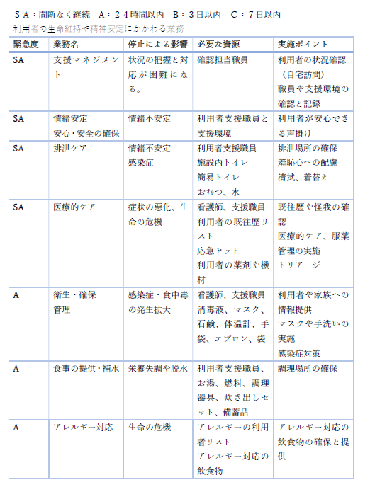
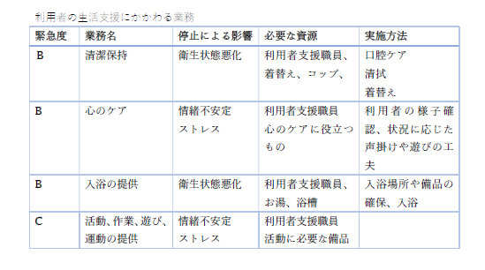
重要業務の継続
大規模災害が起きた時の継続が必要な業務を緊急度に分けて設定をして必要な資源と実施ポイントを整理します。
Notes:
被災時の厳しい状況においては、利⽤者の⽣命・健康を維持するために、必ず実施しなければならない必須業務を「重要業務」と位置づけて、その優先順位に従って業務を進めるという考え方です。
具体的には、食事、排泄、与薬、そして医療的ケアなどが該当します。あわせて、重要業務に集中できるよう、入浴やリハビリなどについて、規模や頻度を減らすことができないか検討します。本ツールでは大規模災害が起きた時の継続が必要な業務を利用者の生命維持や精神安定にかかわる業務と利用者の生活支援に関わる業務と大きく2つに分けて、緊急度ごとに必要な資源と実施ポイントを整理しまています。

Slide 41
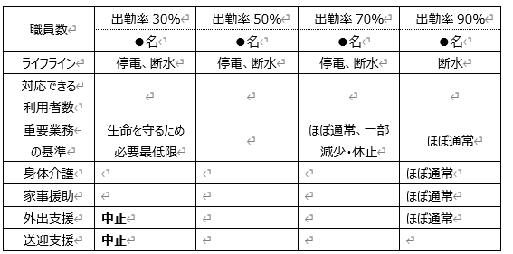
各事業の重要業務の継続
Notes:
また、業務継続の判断に当たり、職員がどれくらい稼働できるかで検討しておくことも大切です。

Slide 42
職員及び利用者の状況確認
平時に策定したエクセルの職員台帳及び利用者台帳とセットになっている状況確認票を用いて確認を行います。
Notes:
また、平時に策定した職員台帳及び利用者台帳とセットになっている状況確認票を用いて状況の確認を行います。職員の状況確認では、本人の安否確認、自宅の状況、家族の安否確認等を行います。利用者の安否確認では、本人及び家族の安否、自宅の状況、現在の状況等を確認します。

Slide 43
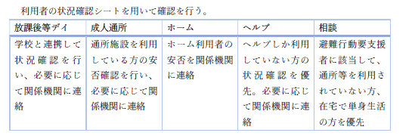
利用者の状況確認の優先順位
各事業ごとに利用者の状況確認の優先順位を設定します。
Notes:
また、利用者の状況確認の優先順位は各事業ごとに優先順位を設定して実施して、必要に応じて関係機関と情報共有を行います

Slide 44
災害時における戸別訪問の重要性
要援護者の安否確認
全壊や半壊、応急家屋調査赤紙のご自宅で暮らしている方を発見し、保護する。
障害のある方に対し、災害関連死など、二次被害や社会的な孤立を予防する。
災害により大きく変容した日常生活を1日も早く平時に近い状態へ戻すには、さまざまな準備が必要となる。生活再建へ向け当事者だけで進めていくことが困難な方を早期に把握する。
避難所での生活中や避難所が閉鎖後の、長期的継続的な支援のための関係性作り。（避難所に入れなかった人との理由の共有や生きがいの把握）
「災害と障害者支援 熊本大地震の経験に学んで」鶴ヶ島市社会福祉協議会 菊本 圭一
Notes:
なお、地域で支援をしている通所やヘルプや相談支援事業においては災害時における利用者の状況確認として戸別訪問を行うこともとても重要です。
要援護者の安否確認を行い
全壊や半壊、応急家屋調査赤紙のご自宅で暮らしている方を発見し、保護する意味もあれば、障害のある方に対し、災害関連死など、二次被害や社会的な孤立を予防する意味もあります。
災害により大きく変容した日常生活を1日も早く平時に近い状態へ戻すには、さまざまな準備が必要となります。生活再建へ向け当事者だけで進めていくことが困難な方を早期に把握することにもなります。
また、避難所での生活中や避難所が閉鎖後の、長期的継続的な支援のための関係性作りという意味合いもあります。（避難所に入れなかった人との理由の共有や生きがいの把握）

Slide 45
災害後の自宅訪問（通所、ヘルプ、相談）
（１）優先順位付け
・利用者の被災状況や支援の必要から検討して、訪問すべき優先度の高い利用者から訪問する。また、交通手段が確保でき、訪問可能かを判断して調整する。
（２）訪問時の持参品
・身分証を携帯すると共に、移動中や訪問先でのけが防止のため、底の厚い靴を履き、軍手等を持参するようにします。
（３）訪問方法
・安全確保のために訪問は出来るだけ2人で行きましょう。
（４）訪問時
・居宅内で家具の転倒や家電が落下していて危険がある場合、転倒した家具は起こせるものは起こして、次の余震で倒れにくいよ
うに家具の前面の床との隙間にスリッパ等をはさんでおきましょう。
・ガラスが飛散していた場合は、ガラスを取り除き、利用者に注意を促しましょう。
・家屋が明らかに傾いて、倒壊の恐れがある時は、避難所への避難を促しましょう。
Notes:
利用者の状況確認のために訪問を行う際に留意すべき事項をまとめたので参考にしてください。

Slide 46
地震に向けて平時からどのような準備が必要だと思いますか？
事業所の減災対策
利用者の減災に向けた支援
Notes:
では、ここまでの演習を通して、地震に向けて平時からどのような準備が必要だと思いますか？
個別で考えてから発表でも構いませんし、グループに分かれて意見交換をしてもかまいません。
では、動画を一時停止して、みなさん考えましょう。また、個人およびグループで検討したことを必ず発表をして共有しましょう。時間設定は主催者にお任せします。

Slide 47
災害想定の把握
地震 | 最大震度（ ）の想定
火災 | 出火及び周辺からの延焼リスク
河川氾濫 | 浸水（ ）メートルのリスク
土砂災害 | 警戒区域・特別警戒区域
液状化
Notes:
BCP策定に当たってはまず大津市ハザードマップや大津市防災ナビ等を活用して自分の事業所の災害リスクを把握します。地震、火災、河川氾濫、土砂災害、湖岸近くの場合は液状化のリスクについて記載してください。

Slide 48
Notes:
なお、大津市では各学区ごとの防災カルテが公開されています。

Slide 49
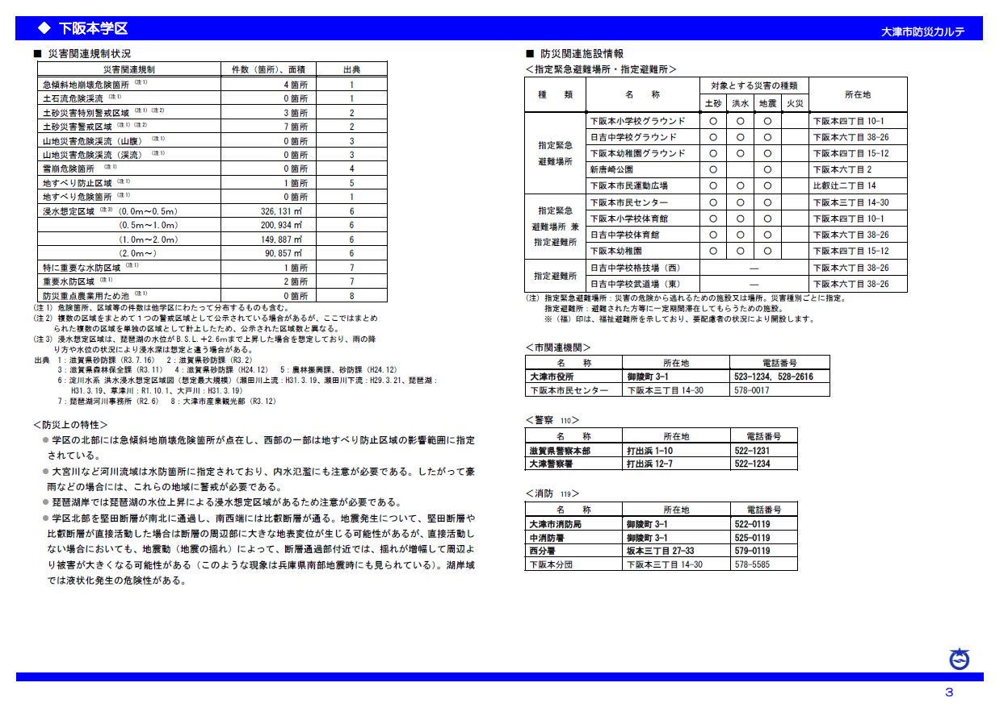
Notes:
災害関連の帰省状況や防災関連施設情報や

Slide 50
Notes:
災害の危険予測度が掲載されています。こちらもご参考に災害想定の把握をしてください。また、ツールでは災害時の被害想定も記載しています。そちらも読み込んでおいてください。

Slide 51
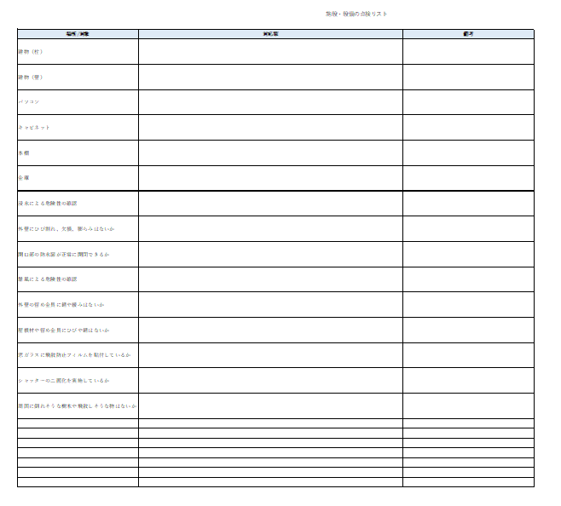
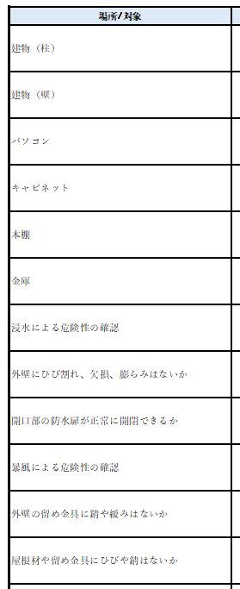
建物設備の確認
災害時に損壊や転倒、飛散が起こらないよう、別エクセルの施設、設備の安全対策チェックリストを作成し、1年に一度点検します。
Notes:
次に災害時に損壊や転倒、飛散が起こらないよう、別エクセルの施設、設備の安全対策チェックリストを作成し、1年に一度点検します。建物・設備の安全対策には3つのポイントがあります。
1つ目は人が常駐する場所、つまり建物の耐震措置についてです。建築年を確認し、新耐震基準が制定された1981年（昭和56）年以前の建物の場合は、耐震補強を検討しておきましょう。
2つ目は、設備の耐震措置についてです。ここでは設備や什器類の転倒・転落・破損等の防⽌措置を、⽇ごろから講じておいてください。
３つ目は⽔害対策についてです。ここでは建物や設備類が浸⽔する危険性を確認し、対応策を検討してください。

Slide 52
建物・設備の安全対策3つのポイント
①人が常駐する場所、つまり建物の耐震措置について
建築年を確認し、新耐震基準が制定された1981年（昭和56）年以前の建物の場合は、耐震補強を検討しておきましょう。
②設備の耐震措置について
・設備や什器類の転倒・転落・破損等の防⽌措置を、⽇ごろから講じ ておいてください。
③⽔害対策について
建物や設備類が浸⽔する危険性を確認し、対応策を検討してください。
Notes:
建物・設備の安全対策には3つのポイントがあります。
1つ目は人が常駐する場所、つまり建物の耐震措置についてです。建築年を確認し、新耐震基準が制定された1981年（昭和56）年以前の建物の場合は、耐震補強を検討しておきましょう。
2つ目は、設備の耐震措置についてです。ここでは設備や什器類の転倒・転落・破損等の防⽌措置を、⽇ごろから講じておいてください。
３つ目は⽔害対策についてです。ここでは建物や設備類が浸⽔する危険性を確認し、対応策を検討してください。

Slide 53
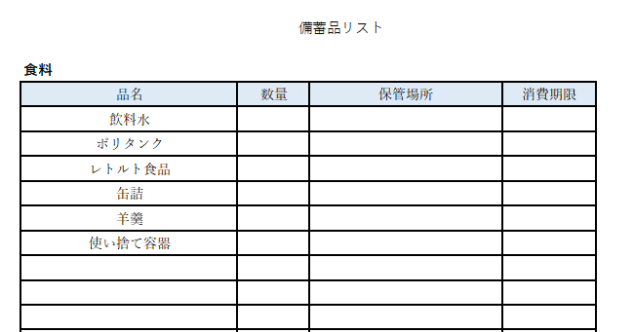
災害用備蓄の準備
非常時に備え、飲料水、生活用水、利用者の特性に応じ非常食糧、衛生用品、日用品等を備蓄するとともに、別紙の備蓄品リストを作成し、6か月に一度点検します。
従業者１人に対し、最低３日分が目安。保管場所は災害被害が及ばない場所に設定します。
（飲料水１日３リットル、食料１日３食、簡易トイレ１日５回分）
Notes:
また、備蓄の準備も大切です。

Slide 54
介護サービス事業者のための災害対応ガイドライン
しだ介護サービス事業者協議会

Slide 55
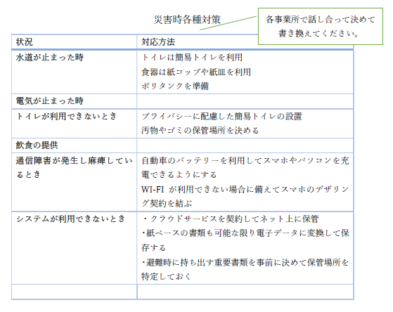
災害時各種対策
災害が起きて、ライフラインや通信手段が止まった時の対策を検討します。
Notes:
災害が起きて、ライフラインや通信手段が止まった時の対策を検討します。

Slide 56
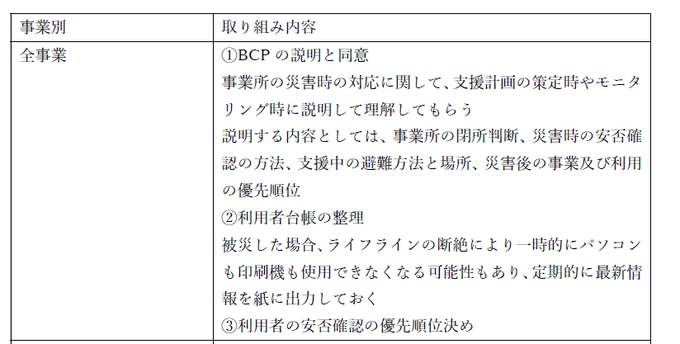
平時の利用者へのアプローチ
Notes:
次に利用者へのアプローチです。利用者にも事業所の災害時の対応や方針を伝えておくことが大切です。
①BCPの説明と同意
事業所の災害時の対応に関して、支援計画の策定時やモニタリング時に説明して理解してもらう
説明する内容としては、事業所の閉所判断、災害時の安否確認の方法、支援中の避難方法と場所、災害後の事業及び利用の優先順位
②利用者台帳の整理
被災した場合、ライフラインの断絶により一時的にパソコンも印刷機も使用できなくなる可能性もあり、定期的に最新情報を紙に出力しておく
③利用者の安否確認の優先順位決め

Slide 57
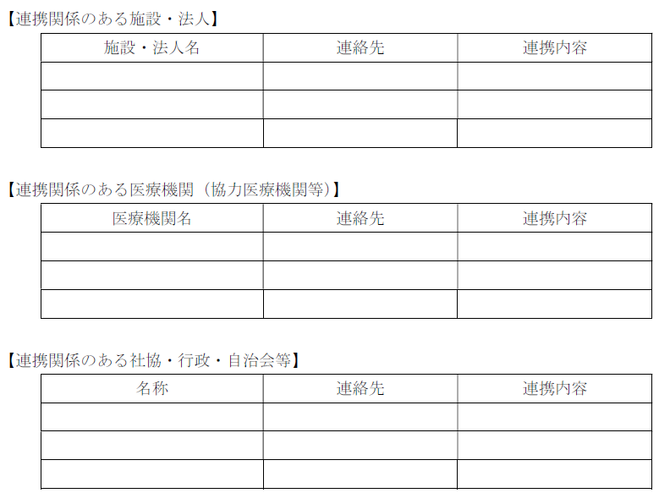
災害時に備え連携する関係機関
施設・事業所等の倒壊や多数の職員の被災等、単独での事業継続が困難な事態を想定して、施設・事業所等を取り巻く関係各位と協力関係を日ごろから構築しておきましょう。地域で相互に支援しあうネットワークが構築されている場合はそれらに加入することを検討します。
Notes:
施設・事業所等の倒壊や多数の職員の被災等、単独での事業継続が困難な事態を想定して、施設・事業所等を取り巻く関係各位と協力関係を日ごろから構築しておきましょう。地域で相互に支援しあうネットワークが構築されている場合はそれらに加入することを検討します。

Slide 58
BCP 運用のポイント
BCP は、一度策定すればよいものではありません。策定したBCP を利用者や従業者に説明し理解してもらいましょう。まずは事業所の身の丈にあった計画を策定しましょう。訓練を行ったり、定期的に見直したり、継続的に改善することが大切です。
１.利用者や関係機関とのあらかじめの協議
災害時、利用者や関係連絡先との緊急連絡手段（電話等が使えない場合）や、相互の要員応援等について決めておきます。
２.従業者との話し合い
災害時、従業者に安全に行動してもらわなければなりません。従業者が事業所のために駆けつけてくれるかも問題です。
災害時に、経営者はどう行動するつもりか、従業者にどう行動して欲しいか、策定したBCP を基に話し合っておきましょう。
３.継続的な改善
最初から完璧なBCP を目指さない、事業所の身の丈にあった「使えるBCP」が大切です。
訓練や定期的な見直しを通じて、BCP を継続的に改善していくことが大切です。
Notes:
最後にBCP 運用のポイントを確認します。

Slide 59
「普段できていることは非常時でもできる。普段できていないことは非常時にはもっとできない。」
宮城県ケアマネジャー協会 小湊 純一氏
Notes:
最後に災害時の支援に関して検討するとき、私がいつも思い出す言葉があるので紹介します。
では研修皆様お疲れまでした。

Slide 60
さいごに
今日の研修を受講しての感想を一人一言ずつ述べて共有しましょう。

